Slide 1

Assemblée Générale
    Rapport d’activité
    Rapport et compte-rendu financier
    Objectifs pour la saison 2022/2023
    Fixation des cotisations 2023/2024
    Modification des statuts de l’association pour y inclure l’organisation de buvette
    Election des membres du conseil d’administration
    Questions diverses
11/12/2022
Page 1

Slide 2
Rapport d’Activité
Côté sportif
  Reprise de nos activités après les périodes de confinement
  Reprise des manifestations organisées par la LIFA, la FFA mais aussi la FFCK
  Participation à l’AVIRATHLON, la Coupe LIFA2
  Participation à une randonnée dans l’Oise
  Participation à MARN’ESTIVAL organisée sur la Marne par VAIRES,
11/12/2022
Page 2

Slide 3
Rapport d’Activité
Côté organisation
  Tenue de buvettes lors des manifestations FFA et LIFA
  Nouveaux gestionnaires de l’ile de loisir et Intégration de l’AVT au « mouvement sportif » du SNO
  Le travail des bénévoles a été très apprécié
11/12/2022
Page 3

Slide 4
Rapport d’Activité
Côté Matériel
  Acquisition des portants de couple pour le 2-
  Moyens logistiques pour aller sur la Marne :
    Construction d’un chariot porte bateau
    Don du club de voile d’un chariot pour le bateau de sécurité
    Prêt d’une remorque par la FFA
  L’acquisition d’avirons de couple n’est pas encore finalisée.
11/12/2022
Page 4

Slide 5
Rapport d’Activité
Effectifs
Actions de communication
  Forum des associations de TORCY le 3 septembre 2021 ;
  Forum des associations de VAIRES le 4 septembre 2021 ;
  VITALSPORT de DECATHLON les 10 et 11 septembre 2021 ;
  Achat de flyers
  Maintien des montants de cotisation attrayants
11/12/2022
Page 5

Slide 6
Rapport d’Activité
  Les supports à la LIFA et à la FFA grâce à nos bénévoles ;
Objectifs de la dernière AG
  Club support de la LIFA et à la FFA grâce à nos bénévoles
  Développement de nos effectifs passant de 23 à 33
  Participation à deux compétitions
  Acquisition des portants de couple et les moyens logistiques pour aller sur la Marne
  L’acquisition d’avirons de couple n’est pas encore finalisée
11/12/2022
Page 6

Slide 7
Compte rendu financier
Nos ressources
Nos dépenses
Compte
de résultats
11/12/2022
Page 7

Slide 8
Compte-rendu financier
Nos ressources
Nos dépenses
BILAN
Actif
11/12/2022
Page 8

Slide 9
Compte-rendu financier
Nos ressources
Nos dépenses
BILAN
Passif
11/12/2022
Page 9

Slide 10
Objectifs pour 2023
Objectifs sportifs
  Ramer sur la Marne en embarquant sur le ponton du stade nautique.
  Participer à une ou plusieurs randonnées en France.
  Obtenir le brevet de bronze pour au moins 40% de notre effectif, le brevet d’argent pour au moins 20% d’entre nous et le brevet d’or pour au moins 5 rameurs.
  Participer à au moins une compétition qui se déroulera sur le SNO.
11/12/2022
Page 10

Slide 11
Objectifs pour 2023
Objectifs humains
  Nous devons réunir un collectif de bénévoles d’au moins 10 personnes pour participer à l’organisation des manifestations sur le SNO
  Parvenir à 50 licenciés la saison prochaine
  Être soutenus par de nouveaux encadrants : formation initiateur, éducateur, entraineur
11/12/2022
Page 11

Slide 12
Objectifs pour 2023
AVT, Club support de la Ligue d’Ile de France
  Nous sommes l’interface entre la Ligue d’ile de France et la vie locale. Nous avons pour objectif d’assister, voire d’organiser les manifestations sur le stade nautique olympique (SNO)
  Poursuivre les efforts de la saison précédente et accompagner la LIFA et la FFA dans l’organisation des manifestations
Nos ressources
Nos dépenses
11/12/2022
Page 12

Slide 13
Objectifs pour 2023
Objectifs matériels
  Acquérir un complément d’aviron de couple de type hachoir, recherche de bons avirons d’occasion
  Acquérir une remorque pour le transport de nos bateaux
  Acquérir la totalité de notre parc de matériel
11/12/2022
Page 13

Slide 14
Budget prévisionnel
Nos ressources
  L’essentiel de nos ressources provient des cotisations.
  Les subventions des municipalités et de l’ANS
  Les recettes des buvettes
Nos dépenses
  L’achat d’une remorque et d’avirons, le complément du parc de bateaux
  Des provisions pour l’acquisition de nouvelles installations
11/12/2022
Page 14

Slide 15
Cotisations 2023/2024
Maintien des tarifs
11/12/2022
Page 15

Slide 16
Modification des statuts
Motivation
  Nos statuts ne prévoient pas l’organisation des buvettes :
    Pour l’obtention d’un doit de vendre des boissons , des denrées alimentaires
    Pour obtenir des cartes dans certains magasins d’alimentation
Proposition de modification :
  Article 18 - Ressources, ajouter un alinéa :
    les recettes des buvettes : vente de boissons et produits alimentaires lors des manifestations,
11/12/2022
Page 16

Slide 17
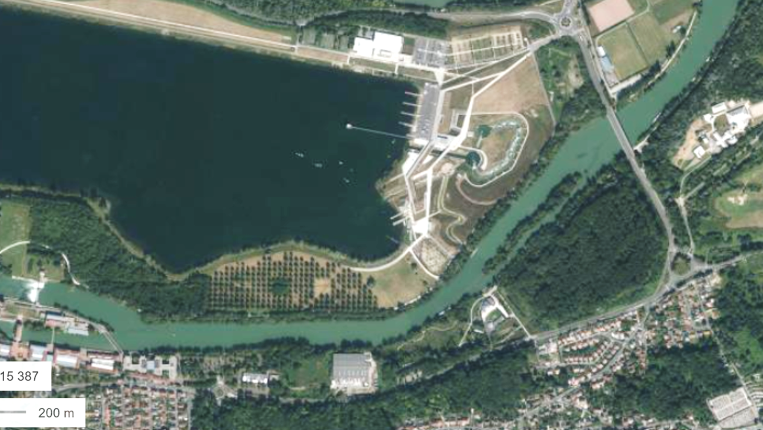
Transfert du garage
Etudier le transfert de nos installations
  Localisation étudiée
11/12/2022
Page 17

Slide 18
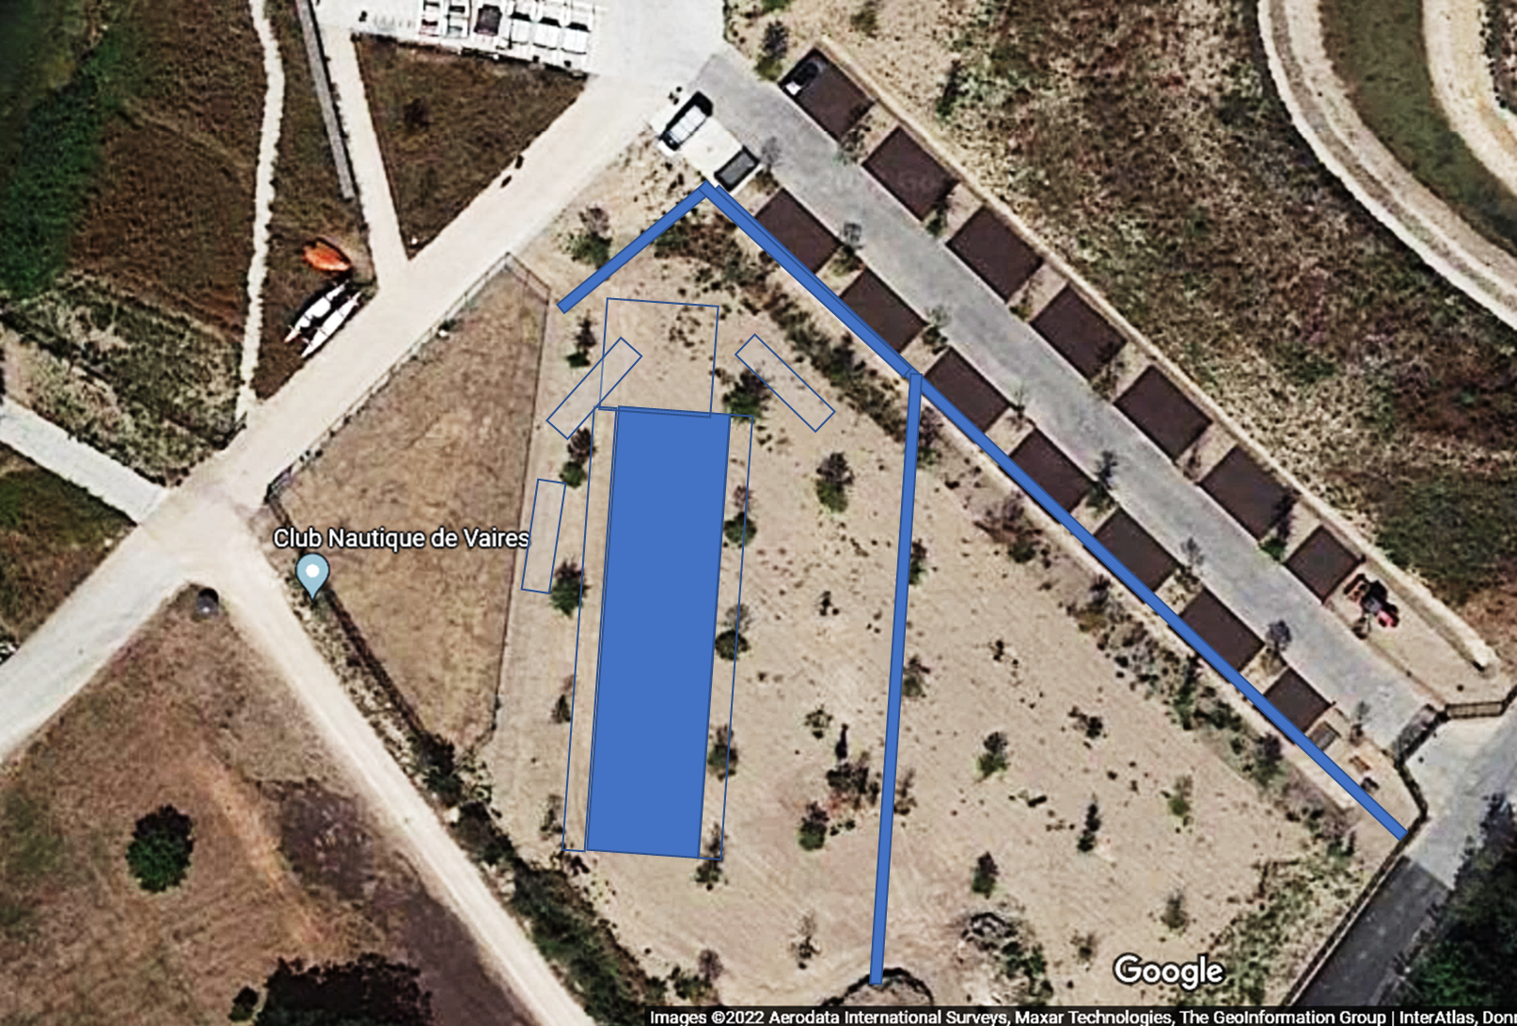
Transfert du garage
  Accès à la Marne et au SNO
  Garage de10 x 30m
  Sanitaires dans les locaaux de Recrea
11/12/2022
Page 18

